Slide 1
软件需求分析
Software Requirement Analysis

Slide 2
第2章 需求工程

Slide 3
第2章 需求工程
2.1 需求工程的提出
2.2 需求工程定义
2.3 需求工程的内容
2.4 需求工程优秀实践
2.5 需求分析师

Slide 4
2.1 需求工程的提出
需求工程是随着计算机的发展而发展的。
计算机发展初期，软件规模不大，需求分析极少受到重视。
随着软件规模的扩大，需求分析与定义在整个软件开发与维护工程中越来越重要，直接关系软件成功与否。
需求分析活动贯穿系统开发的整个生命周期。

Slide 5
通过对问题及其环境的理解与分析，为问题涉及的信息、功能及系统行为建立模型，将用户需求精确化、完全化，最终形成需求规格说明，这一系列的活动即构成软件开发生命周期的需求分析阶段。
软件需求作为软件生命周期的一个阶段，其重要性越来越突出，到20世纪80年代中期，逐步形成了软件工程的子领域——需求工程。
90年代后，需求工程成为软件界研究的重点之一。从1993年起，每两年举办一次需求工程国际研讨会（ISRE），1994年起，每两年举办一次需求工程国际会议（ICRE）。一些关于需求工程的工作小组相继成立，使需求工程的研究得到了迅速进展。

Slide 6
2.2 需求工程定义
需求工程(RE)的概念
  是指应用已证实有效的技术、方法进行需求分析，确定客户需求，帮助分析人员理解问题并定义目标系统的所有外部特征的一门学科。
  需求分析专家 Alan Davis 把需求工程定义为“直到（但不包括）把软件分解为实际架构构件之前的所有活动”
  RE通过合适的工具和记号系统地描述待开发系统及其行为特征和相关约束，形成需求文档，并对用户不断变化的需求演进给予支持。

Slide 7
什么是软件需求工程？
需求工程RE可分为系统需求工程（如果是针对由软硬件共同组成的整个系统）和软件需求工程（如果仅是专门针对纯软件部分）。
软件需求工程——是一门分析并记录软件需求的学科，它把系统需求分解成一些主要的子系统和任务，把这些子系统或任务分配给软件，并通过一系列重复的分析、设计、比较研究、原型开发过程把这些系统需求转换成软件的需求描述和一些性能参数。

Slide 8
1.软件需求的重要性
软件需求无疑是当前软件工程中的关键问题，没有需求就没有软件。
需求的重要性
  Frederick Brooks在他1987年经典文章“No Silver Bullet”中阐述了需求的重要性：
    开发软件系统最困难的部分就是准确说明开发什么。最困难的概念性工作是编写出详细的需求，包括所有面向用户、面向机器和其它软件系统的接口。此工作一旦做错，将会给系统带来极大的损害，并且以后对它修改也极为困难。
  需求是产品的根源，需求工作的优劣对产品影响最大。就像一条河流，如果源头被污染了，那么整条河流也就被污染了。
  国内软件业的痼疾：人们并不清楚究竟该做什么，但却一直忙碌不停地开发。
Notes:
Frederick P. Brooks(04/19/1931–)
图灵奖获得时间：
1999年。 第三十四位图灵奖(1999年)获得者。
图灵奖引用(Turing Award Citation) ：
For landmark contributions to computer architecture, operating systems, and software engineering.
【笔者译：】
(授予Frederick P. Brooks图灵奖以表彰其在) 计算机体系结构，操作系统和软件工程领域划时代的贡献。
笔者注：
Brooks以领导开发IBM的大型计算机System/360和OS/360操作系统而著名。
20世纪最后一年也就是1999年的图灵奖，授予了年已69岁的资深计算机科学家布鲁克斯(Frederick Phillips Brooks, Jr.)。布鲁克斯这个名字在中国知之者不多，但在美国却是大名鼎鼎。因为他在60年代初只有29岁时就主持与领导了被称为人类从原子能时代进入信息时代标志的IBM/360系列计算机的开发工作，取得辉煌成功，从而名噪一时。以后他作为硬件和软件的双重专家和出色的教育家始终活跃在计算机舞台上，在计算机技术的诸多领域中都做出了巨大的贡献。从某种意义上说，对于布鲁克斯而言，图灵奖是一个“迟到的荣誉”
布鲁克斯的著作不多，但影响都很大。1963年他和依费逊(Kenneth Iverson, APL发明人，1979年图灵奖获得者)合著了《自动数据处理》(Automatic Data Processing，Wiley)一书，这是该领域中最早的专著之一。1969年此书再版时有2个版本，其中一个是专门论述在IBM/360上的数据处理(书名为Automatic Data Processing,System/360Edition)。1975年，他把他历年来所写的有关软件工程和项目管理方面的文章汇集成书，书名为《人月神话》(The Mythical Man-Month: Essay on Software Engineering，Addison Wesley)。由于本书是他领导IBM/360软件开发经验的结晶，内容丰富而生动，成为软件工程方面的经典之作，出版20年之后,1995年又再版了一次。最近的一本专著是他与荷兰特文德理工大学(Twente Technical University,位于荷兰与德国接壤处的恩斯赫法)的勃芬夫教授(G. A. Blaauw)合著的《计算机体系结构：概念与发展》(Computer Architecture: Concept and Evolution，Addison Wesley, 1997)。勃芬夫是布鲁克斯在哈佛时的同学，后来又在IBM共事多年，曾一起开发过3个型号的计算机，这本书实际上是对计算机体系结构半个多世纪来发展变化的一个全面的回顾和总结。作者在书中风趣地把整个计算机家族叫做“计算机动物园”(Computer Zoo)，对其中的主要成员逐一作了剖析。除了上述学术性著作外，1995年，他与苏泽兰特(I.E. Sutherland，“计算机图形学之父”，1988年图灵奖获得者)等还合编了一本书，书名是《Evolving the High Performance Computing and Communications Initiative to Support the National Information Infrastructure》，由National Academy Pr.出版，论述了有关高性能计算机计划及信息基础设施(也就是所谓“信息高速公路”)建设的一系列问题。

Slide 9
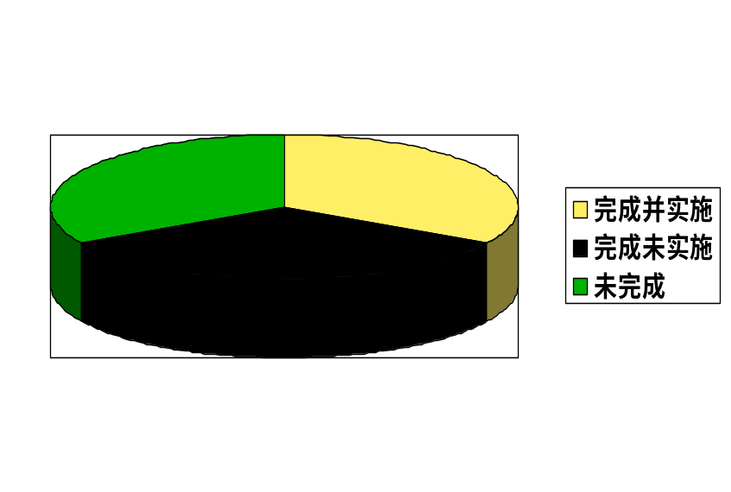
1.软件需求的重要性
对软件项目进行的跟踪调查。
分析失败的原因发现，与需求过程相关的原因占了45%，而其中缺乏最终用户的参与以及不完整的需求又是两大首要原因，各占13%和12%。
未完成
完成
完成未实施
图2.1 失败原因

Slide 10
2. 需求工程的困难
需求工程是软件工程中最复杂的过程之一：
应用领域的广泛性，它的实施无疑与各个应用行业的特征密切相关。
非功能性需求建模技术的缺乏及其与功能性需求有着错综复杂的联系，大大增加了需求工程的复杂性。
沟通上的困难，由于需求工程需要各方面人员参与，各方面人员有不同的着眼点和不同的知识背景，给需求工程的实施增加了人为的难度。
  客户说不清楚需求；
  需求自身经常变动；
  分析人员或客户理解有误。
Notes:
大师说：“没有不变的需求，世上的软件都改动过3次以上，唯一一个只改动过两次的软件的拥有者已经死了，死在去修改需求的路上。”
有几种原因使需求分析变得困难：（1）客户说不清楚需求；（2）需求自身经常变动；（3）分析人员或客户理解有误。
1 客户说不清楚需求
有些客户对需求只有朦胧的感觉，当然说不清楚具体的需求。例如全国各地的很多政府机构在搞网络建设，这些单位的领导和办公人员大多不清楚计算机网络有什么用，反而要软件系统分析人员替他们设想需求。这类工程的需求是如此的主观，以致产生很多贪污腐败现象
有些客户心里非常清楚想要什么，但却说不明白。读者可能很不以为然。就举日常生活的事例吧，比如说买鞋子。我们非常了解自已的脚，但没法说清楚脚的大小和形状。只能拿鞋子去试，试穿时感觉到舒服才会买鞋（居然也有神通广大的售货员，看一眼客户的手，就知道应该穿什么样的鞋）。
如果客户本身就懂软件开发，能把需求说得清清楚楚，这样的需求分析将会非常轻松、愉快。如果客户全不懂软件，但信任软件开发方，这事也好办。分析人员可以引导客户，先阐述常规的需求，再由客户否定不需要的，最终确定客户真正的需求。最怕的就是“不懂装懂”或者“半懂充内行”的客户，他们会提出不切实际的需求。如果这些客户甚至觉得自己是上帝的爸爸，那么沟通和协商都会很困难。
2 需求自身经常变动
唐僧曾说：“妖要是有了仁慈之心，就不再是妖，是人妖。”（《大话西游之大圣娶亲》）
连妖都会变心，别说人了。所以喜新厌旧乃人之常情，世界也因此变得多姿多彩。
软件的需求会变化吗？
答：据历史记载，没有一个软件的需求改动少于三次。唯一只改动需求两次的客户是个死人。这个可怜的家伙还是在运送第三次需求的路上被车子撞死的。[Cline 1995]
让我们先接受“需求会变动”这个事实吧，免得在需求变动时惊慌失措。明白“需求会变动”这个道理后，在进行需求分析时就要留点神：
（1）尽可能地分析清楚哪些是稳定的需求，哪些是易变的需求。以便在进行系统设计时，将软件的核心建筑在稳定的需求上，否则将会吃尽苦头。
（2）在合同中一定要说清楚“做什么”和“不做什么”。如果合同含含糊糊，日后扯皮的事情就多。要防止象韩复渠那样，在别人请他喝酒吃饭时他什么都点头（人家就更加献殷勤），吃完了他就宣布刚才答应的事都不算数，便扬长而去。
3 分析人员或客户理解有误
有个外星人间谍潜伏到地球刺探情报，它给上司写了一份报告：“主宰地球的是车。它们喝汽油，靠四个轮子滚动前进。嗓门极大，在夜里双眼能射出强光。……有趣的是，车里住着一种叫作‘人’的寄生虫，这些寄生虫完全控制了车。”
软件系统分析人员不可能都是全才。客户表达的需求，不同的分析人员可能有不同的理解。如果分析人员理解错了，可能会导致开发人员白干活，吃力不讨好。我读中学时候最怕写作文逃题，如果逃题了，不管作文写得多长，总是零分。所以分析人员写好需求说明书后，要请客户方的各个代表验证。如果问题很复杂，双方都不太明白，就有必要请开发人员快速构造软件的原型，双方再次论证需求说明书是否正确。
由于客户大多不懂软件，他们可能觉得软件是万能的，会提出一些无法实现的需求。有时客户还会把软件系统分析人员的建议或答复给想歪了。
有一个软件人员滔滔不绝地向客户讲解在“信息高速公路上做广告”的种种好处，客户听得津津有味。最后，心动的客户对软件人员说：“好得很，就让我们马上行动起来吧。请您决定广告牌的尺寸和放在哪条高速公路上，我立即派人去做。”
为什么软件系统分析员的工资要比普通程序员高？就是因为需求分析困难嘛。

Slide 11
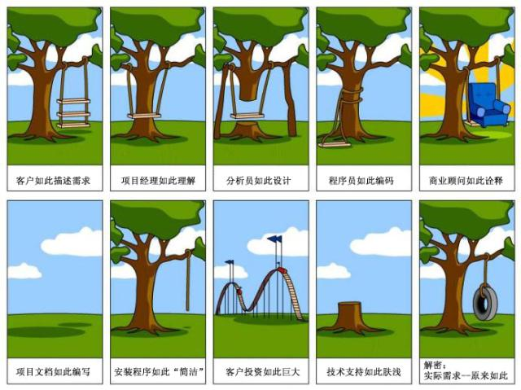
真正的软件需求获取如此困难（漫画）
Notes:
客户：我家有三个小孩，我需要一个能三个人用的秋千。它是由一绳子吊在我园子里的树上。
项目经理：秋千这东西太简单了，秋千就是一块板子，两边用绳子吊起来，挂在树上的两个枝子上。
分析员：这个无知的项目经理，两个树枝上挂上秋千哪还能荡漾起来吗？除非是把树从中截断再支起来，这样就满足要求了。
程序员：两条绳，一块板，一棵大树，接在树的中段；太简单了，工序完成。
商业顾问：您的需求我们已经完成，我们通过人体工学，工程力学多方面研究。本着为顾客服务出发，我们的秋千产品在使用时给你如同游乐园里的过山车一样刺激，如同你在地面上坐沙发一样舒适与安全。
文档管理员：这么小的工程没有文档很正常，只要需求说明书与合同就可以了。
实施人员：我们的产品用户自己都可以完成安装，只要把绳子系在树上就可以了。
客户：花了这么多钱，真的能和过山车相媲美了。
维户人员：我们的队伍在成长中。
客户：我的需求其实就这么间单！

Slide 12
2.3 需求工程内容
需求工程是系统工程和软件工程的一个交叉分支，涉
及到软件系统的目标、软件系统提供的服务、软件系统的
约束和软件系统运行的环境。它还涉及这些因素和系统的
精确规格说明以及系统进化之间的关系。它也提供现实需
求和软件能力之间的桥梁。
系统目标
软件约束
需求工程
系统服务
运行环境
Notes:
系统科学
以系统为研究对象的基础理论和应用开发的学科组成的学科群。它着重考察各类系统的关系和属性，揭示其活动规律，探讨有关系统的各种理论和方法。系统科学的理论和方法正在从自然科学和工程技术向社会科学广泛转移。人们将系统科学与哲学相互作用，探讨系统科学的哲学问题，形成了系统哲学。
发展概况 系统科学发端于20世纪20年代，奥地利生物学家L.von贝塔朗菲倡导的机体论就是一般系统论的萌芽，与此同时，英国军事部门的科学家研究和解决雷达系统的应用问题，提出了运筹学，这就是系统工程的萌芽。40年代，美国贝尔电话公司在发展通信技术时，使用了系统工程的方法。美国研制原子弹的曼哈顿工程，是系统工程的成功实践。美国国防部设立的系统分析部，在军事决策方面运用了系统方法。50年代，系统科学的理论研究和教学工作全面展开。贝塔朗菲等人创办了《一般系统论年鉴》，H.H.古德和R.E.麦克霍尔完成了专著《系统工程》。美国的麻省理工学院等院校开设了系统工程的课程。60年代，系统科学在西方、在苏联得到了广泛的传播。系统的理论研究取得了重要的成果，贝塔朗菲发表了《一般系统论——基础、发展、应用》的著作，使系统工程的应用取得了明显的效果。美国阿波罗登月计划的实现，就是一个突出的范例。70～80年代，系统科学广泛应用于经济、政治、军事、外交、文化教育、生态环境、医疗保健、行政管理等部门，并取得了令人满意的结果。
系统工程(Systems Engineering)是系统科学的一个分支，实际是系统科学的实际应用。可以用于一切有大系统的方面，包括人类社会、生态环境、自然现象、组织管理等，如环境污染、人口增长、交通事故、军备竞赛、化工过程、信息网络等。系统工程是以大型复杂系统为研究对象，按一定目的进行 设计、开发、管理与控制，以期达到总体效果最优的理论与方法。 系统工程是一门工程技术，但是，系统工程又是一类包括了许多类工程技术的一大工程技术门类，涉及范围很广，不仅要用到数、理、化、生物等自然科学，还要用到社会学、心理学、经济学、医学等与人的思想、行为、能力等有关的学科，其中尤其需要应用自动化技术 。系统工程所需要的基础理论包括，运筹学、控制论、信息论、管理科学等。
系统工程的第一次应用并提出这个名词是在1940年，美国贝尔实验室研制电话通信网络时，将研制工作分为规划、研究、开发、应用和通用工程等五个阶段，提出了排队论原理。1940年美国研制原子弹的曼哈顿计划应用了系统工程原理进行协调。自觉应用系统工程方法而取得重大成果的两个例子是美国的登月火箭阿波罗计划和北欧跨国电网协调方案。
系统工程还可以用于化工生产设计过程优化控制、信息网络运筹等多个方面，目前有的大学已开设系统工程专业。
系统工程的目的是解决总体优化问题，从复杂问题的总体入手，认为总体大于各部分之和，各部分虽较劣但总体可以优化。有的问题，如电话网络，不能只研究个别电话的质量问题，必须从总体网络入手，这种思路是和笛卡儿的方法论相左的。

Slide 13
需求工程的活动
Herb Krasner定义了需求工程的五阶段生命周期：需求定义和分析、需求决策、形成需求规格、需求实现与验证、需求演进管理
Matthias Jarke和Klaus Pohl提出了三阶段周期的说法：获取、表示和验证
Notes:
Herb Krasner is a senior lecturer at the University of Texas at Austin, and the Director of the Software Engineering Industry Affiliates Program. He is also a successful software excellence consultant. His personal mission, spanning several decades, has been to enable the development of superior software, and to stamp out poor quality software, wherever found. He is best known for his leading edge work on modeling the costs of software quality, reporting the ROI data for software process improvement, coaching organizational improvement programs and reporting the results from his empirical studies of professional programmers. He has published over 55 papers, articles and book sections, has spoken at many professional conferences and meetings, and is active in professional organizations and societies.

Slide 14
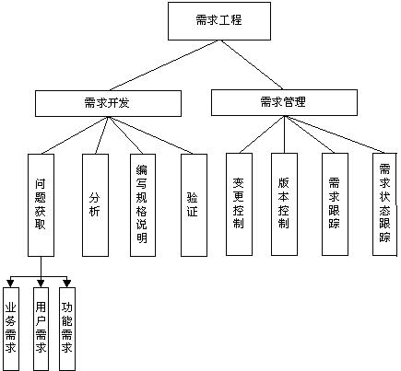
需求工程的活动
需求工程中的活动可分为两大类:
  一、需求开发
  二、需求管理
Notes:
可以把需求工程的活动划分为以下5个独立的阶段：
（1）需求获取：通过与用户的交流，对现有系统的观察及对任务进行分析，从而开发、捕获和修订用户的需求；
（2）需求建模：为最终用户所看到的系统建立一个概念模型，作为对需求的抽象描述，并尽可能多的捕获现实世界的语义；
（3）形成需求规格：生成需求模型构件的精确的形式化的描述，作为用户和开发者之间的一个协约；
（4）需求验证：以需求规格说明为输入，通过符号执行、模拟或快速原型等途径，分析需求规格的正确性和可行性；
（5）需求管理：支持系统的需求演进，如需求变化和可跟踪性问题。

Slide 15
需求工程过程
管理层
用户
维护人员
需求获取
需求分析
系统建模
需求状态跟踪
需求规约
需求变更过程
需求验证
需求管理
需求变更
项目变更

Slide 16
一、 需求开发
需求开发的任务是准确地定义未来系统的目标，确定为了满足用户的需求系统必须做什么。用《需求规格说明书》规范的形式准确地表达用户的需求。
需求开发的目的是通过调查与分析，获取用户需求并定义产品需求。
  （1）需求获取的目的是深入实际，通过各种途径,在充分理解用户需求的基础上，获取用户的需求信息。
  （2）需求分析、协商与建模的目的是对各种需求信息进行分析，消除错误，刻画细节等。

Slide 17
  （3）需求规格说明目的是根据需求获取和需求分析的结果，进一步定义准确无误的产品需求，产生《需求规格说明书》。系统设计人员将依据《需求规格说明书》开展系统设计工作。
  （4）需求验证是指开发方和客户共同对需求文档进行评审，双方对需求达成共识后作出书面承诺，使需求文档具有商业合同效果。确保需求说明准确、完整地表达系统的主要特性。

Slide 18
(一)、需求获取(requiremente licitation)
需求获取是需求工程的主体,非常困难，主要原因有：
●缺乏领域知识,应用领域的问题常常是模糊的、不精确的；
● 存在默认的知识,如难以描述的常识问题；
● 存在多个知识源,且多知识源之间可能有冲突；
● 客户可能的偏见，如不能提供或不想告知你所需要了解的事情。

Slide 19
需求获取的目的：从项目的规划开始建立最初的原始需求。它主要包含：确定需求开发过程、编写项目视图和范围文档、用户群分类、选择产品代表、建立核心队伍、确定使用实例、分析用户工作流程、确定质量属性、检查问题报告、需求重用。

Slide 20
需求获取的任务：
1.收集背景资料
2.定义项目愿景和范围
3.选择信息的来源
4.选择获取方法
5.记录获取结果

Slide 21
需求获取技术
1.面谈法 重要而直接，简单的需求获取技术。
2. 问卷法调查法 是对面谈法的补充。
3.需求专题讨论会 最有力的需求获取技术。有利 于 培养高效团队。
4. 观察用户的工作流程 适用于用户无法准确表达需求的情况。
5. 原型化方法
6. 基于用例的方法
面谈的对象主要有用户和领域专家：
1） 面谈前的准备要充分；
2） 面谈后注意认真分析总结；
3） 注意掌握面谈的人际交流技能。
还有知识工程方法等如：场记分析法、卡片分类法、分类表格技术和基于模型的知识获取等。

Slide 22
需求获取技术
1.面谈法 重要而直接，简单的需求获取技术。
2. 问卷法调查法 是对面谈法的补充。
3.需求专题讨论会 最有力的需求获取技术。有利 于 培养高效团队。
4. 观察用户的工作流程 适用于用户无法准确表达需求的情况。
5. 原型化方法
6. 基于用例的方法
是从多个用户中收集需求信息的有效方式 ，一般问卷设计形式：
1）多项选择问题 ；
2）评分问题 ；
3）排序问题 。

Slide 23
需求获取技术
1.面谈法 重要而直接，简单的需求获取技术。
2. 问卷法调查法 是对面谈法的补充。
3.需求专题讨论会 最有力的需求获取技术。有利 于 培养高效团队。
4. 观察用户的工作流程 适用于用户无法准确表达需求的情况。
5. 原型化方法
6. 基于用例的方法
由开发方和用户方共同召开,操作步骤：
① 开发方根据双方制定的《需求调研计划》召开相关需求主题沟通会；
② 会后开发方整理出《需求调研记录》提交给用户方确认；
③ 如果此主题还有未明确的问题则再次沟通,否则开始下一主题；
④ 所有需求都沟通清楚后，开发方根据历次《需求调研记录》整理出《用户需求说明书》，提交给用户方确认签字。

Slide 24
(二)、需求分析、协商与建模
需求分析阶段主要对收集到的需求进行提炼、分析和认真审查，进行需求建模、对模型或原型进行分析。确保所有参加人员取得一致共识。找出错误、遗漏和不足，建立完整的分析模型。

Slide 25
需求分析、协商与建模的具体任务
1、确定系统的综合要求
系统功能要求—这是最主要的需求，确定系统必须完成的所有功能。
系统性能要求—应就具体系统而定，例如可靠性、联机系统的响应时
间、存储容量、安全性能等。
系统运行要求—主要是对系统运行时的环境要求，如系统软件、数据
库管理系统、外存和数据通信接口等。
将来可能提出的要求—对将来可能提出的扩充及修改作预准备。
2、分析系统的数据要求
软件系统本质上是信息处理系统，因此，必须考虑：
数据 （需要哪些数据、数据间联系、数据性质、结构）
数据处理 （处理的类型、处理的逻辑功能）
3、导出系统的逻辑模型。
4、修正系统的开发计划—通过需求对系统的成本及进度有了更精确的估算，可进一步修改开发计划。

Slide 26
需求分析的一般步骤
怎
么
做
做
什
么
当前
系统
模型化
抽象化
当前
系统
物理
模型
逻辑
模型
需
求
定
义
具体化
实例化
目标
系统
物理
模型
逻辑
模型
目标
系统

Slide 27
需求分析过程示意
(1) 通过对现实环境的调查，获得当前系统的物理模型
购
书
申
请
购书
单
领
书
单
发
票
书
学
生
学
生
教务科
会计室
出纳员
教材科
107
张
206
王
206
李
303
赵
学生购买教材的物理模型

Slide 28
(2) 去掉具体模型中的非本质因素，抽象出当前系统的逻辑模型
购
书
申
请
购书
单
领
书
单
发
票
书
学
生
学
生
审查
有效性
开领
书单
开发票
发书
学生购买教材的逻辑模型

Slide 29
  (3) 分析当前系统与目标系统的差别，建立目标系统的逻辑模型
无效书单
购书单
领书单
学
生
学
生
审查并
开发票
发票
开领
书单
计算机售书系统的逻辑模型

Slide 30
需求工程的指导性原则
除了上面提到的操作性分析原则，Davis提出了一组针对需求工程的指导性原则：
    在开始建立分析模型前，先充分理解问题。
    开发原型，使得用户能够了解如何进行人机交互。
    记录每个需求的起源及原因。
    使用多个需求视图。建立数据、功能和行为模型，为软件工程师提供三种不同的视图。
    给需求赋予优先级。
    努力删除歧义性。

Slide 31
常用的需求分析方法：
功能分解方法
面向数据流的结构化分析方法 (SA)
面向数据结构的分析方法
信息建模法
面向对象的分析方法 (OOA)

Slide 32
结构化分析方法
结构化分析方法是面向数据流的需求分析方法，是20世纪70年代末由Yourdon,Constaintine及DeMarco等人提出和发展，并得到广泛的应用。它适合于分析大型的数据处理系统，特别是企事业管理系统。
SA法也是一种建模的活动，主要是根据软件内部的数据传递、变换关系，自顶向下逐层分解，描绘出满足功能要求的软件模型。

Slide 33
面向对象的分析方法
面向对象的分析方法(OOA)的关键是识别问题域内的对象,分析它们之间的关系,并建立起三类模型。

Slide 34
需求协商
协商的过程就是讨论需求冲突，找出每个人都满意的折衷方案
协商不是简单的逻辑或技术上的争论
要注意组织和行政方面的因素
  ①不一致的目标
  ②责任的丧失或转移
  ③组织文化
  ④组织管理态度和士气
  ⑤部门差异

Slide 35
通常会议是解决冲突最快的方式
  参加者应该包括发现冲突、遗漏或重叠的分析员，以及可以解决发现的问题的项目相关人员
  会议应该讨论那些非正式讨论不能解决的问题
  通常会议分为三个阶段：
    叙述阶段
    讨论阶段
    决策阶段

Slide 36
需求建模
在软件需求分析阶段，所创建的模型，要着重于描述系统要做什么，而不是如何去做
目标软件的模型不应涉及软件实现细节
典型分析建模方法
结构化分析(传统建模方法)
面向对象分析

Slide 37
模型的作用
结构化
分析
现实世界
结
构
化
开
发
方
法
面
向
对
象
开
发
方
法
结构化
设计
OOA
结构化
编程
OOD
计算机世界
OOP

Slide 38
面向对象分析模型的组成结构
属性、
操作、
协作者
类/对象
模型
使用实例
(Use Case)
对象-关
系模型
对象-行为模型

Slide 39
结构化分析模型的组成结构
数
加
据
E-R图
数据流图
(DFD)
工
数据字典
（DD）
说
对
象
明
说
明
状态变迁图
(STD图)
控制说明

Slide 40
结构化分析模型的元素
数据字典(DD)：模型核心(中心库)
数据流图(DFD)
    指明数据在系统中移动时如何被变换;
    描述对数据流进行变换的功能;
    DFD中每个功能的描述包含在加工规约(小说明)。
E-R图(ERD)
状态变迁图(STD)
指明作为外部事件的结果,系统将如何
动作。

Slide 41
(三)需求规格说明(需求规约)
采用原始模板，在你的组织中要为编写软件需求文档定义一种标准模板
指明需求的来源
为每项需求注上标号制定一种惯例来为每项需求提供一个独立的可识别的标号或记号
记录业务规范

Slide 42
需求规约的原则
1．从现实中分离功能，即描述要“做什么”而不是“怎样实现”。
2．要求使用面向处理的规约语言（或称系统定义语言），讨论来自环境的各种刺激可能导致系统做出什么样的功能性反应，来定义一个行为模型，从而得到“做什么”的规约。
3．如果被开发软件只是一个基于计算机的系统中的一个元素，那么整个大系统也包括在规格说明的描述之中。
4．规约必须包括系统运行环境。

Slide 43
需求规约的原则 (续)
5．规约必须是一个认识模型，而不是设计或实现的模型。
6．规约必须是可操作的，以便能够利用它决定对于任意给定的测试用例，已提出的解决方案是否都能满足规约。
7．规约必须允许不完备性并允许扩充。
8．规约必须局部化和松散耦合。它所包括的信息必须局部化，这样当信息被修改时，只要修改某个单个的段落（理想情况）。同时，规约应被松散地构造（即松耦合），以便能够很容易地加入和删去一些段落。

Slide 44
需求规约IEEE/ANSI830-1993 简化大纲
Ⅰ. 引言 | A.系统参考文献
 | B.整体描述
 | C.软件项目约束
Ⅱ. 信息描述 | A.信息内容表示
 | B.信息流表示： ⅰ数据流 ⅱ控制流
Ⅲ. 功能描述 | A.功能划分
 | B.功能描述： ⅰ处理说明 ⅱ限制∕局限 ⅲ 性能需求 ⅳ 设计约束 ⅴ 支撑图 C.控制描述 ⅰ控制规约 ⅱ 设计约束
Ⅳ. 行为描述 | A.系统状态
 | B.事件和响应
Ⅴ. 检验标准 | A.性能范围
 | B.测试种类
 | C.期望的软件响应
 | D.特殊的考虑
Ⅵ. 参考书目
Ⅶ. 附录

Slide 45
引言：陈述软件目标，在基于计算机的系统语境内进行描述。
信息描述：给出软件必须解决问题的详细描述，记录信息内容和关系、流和结构。
功能描述：描述解决问题所需的每个功能。其中包括，为每个功能说明一个处理过程；叙述设计约束；叙述性能特征；用一个或多个图形来形象地表示软件的整体结构和软件功能与其他系统元素间的相互影响。
行为描述：描述作为外部事件和内部产生的控制特征的软件操作。
检验标准：描述检验系统成功的标志。即对系统进行什么样的测试，得到什么样的结果，就表示系统已经成功实现了。它是“确认测试”的基础。
参考书目：包含了对所有和该软件相关的文档的引用，其中包括其他的软件工程文档、技术参考文献、厂商文献以及标准。
附录：包含了规约的补充信息，表格数据、算法的详细描述、图表以及其他材料。

Slide 46
(四)、需求的有效性验证
需求验证目的是要检验需求是否能够反映用户的意愿
一) 需求验证的重要性
１. 由于需求分析是软件开发的第一阶段，直接影响后面各阶段的开发。
２. 需求的可变性必须进行验证。
二) 需求验证的内容
1.有效性检查—指功能需求是否符合用户所提出的需求。
2.一致性检查—系统功能描述及约束是否一致。
3.完备性检查—是否包含所有系统用户的需求和约束。
4.可检验性检查—是否能设计出一组验证方法。

Slide 47
需求开发过程
可行性研究
需求获取
和分析
需求描述
可行性报告
系统模型
需求有效性
验证
用户需求和
系统需求
需求文挡

Slide 48
二、需求管理
需求管理是一组用于帮助项目组在项目进展中的任何时候去标识、控制和跟踪需求的活动
需求管理的目的是在客户与开发方之间建立对需求的共同理解，维护需求与其它工作成果的一致性，并控制需求的变更。
需求管理贯穿需求分析全过程，包括:
需求管理
变更控制
建议变更
分析影响
交流
合并
测量需求的稳定性
版本控制
定义需求文档版本
确定单个需求文档版本
需求跟踪
建立与维护“需求跟踪矩阵”，确保产品依据需求文档进行开发。
需求状态跟踪
定义需求状态
跟踪所有需求状态
Notes:
需求跟踪是指通过比较需求文档与后续工作成果之间的对应关系，建立与维护“需求跟踪矩阵”，确保产品依据需求文档进行开发。需求跟踪有两种方式，正向跟踪与逆向跟踪
正向跟踪：以用户需求为切入点，检查《需求规约》中的每个需求是否都能在后继工作产品中找到对应点
逆向跟踪：检查设计文档、代码、测试用况等工作产品是否都能在《需求规约》中找到出处
需求变更控制是指依据“变更申请－审批－更改－重新确认”的流程处理需求的变更，防止需求变更失去控制而导致项目发生混乱。
何谓需求状态；顾名思义，状态也就是一种事物或实体在某一个时刻或点所处的情况，此处要讲的需求状态是指用户需求的一种状态变换过程。下面是一个简单的状态例子：
CLOSED：经过确认，双方认可并达成共识；
OPEN:双方确认，但没有达成共识的需求；
待定：客户提出需求，但双方没有经过沟通或确认；

Slide 49
二、需求管理
需求管理的所有活动中，最重要的是需求变更管理，包括:
识别出的问题
修正后的需求
问题分析和变更描述
变更分析和成本计算
变更实现
需求管理过程需要CASE (Computer Aided Software Engineering) 工具支持。

Slide 50
2.4 需求工程的优秀实践
表2.1列出了近50种方法，分别属于7个类型，它们可以帮助大部分项目开发团队更好地完成他们的需求工作。
知 识 | 需求管理 |  | 项目管理
培训需求分析师 对干系人讲解需求内容 对开发人员讲应用领域知识 定义一个需求工程流程 创建一个词汇表 | 定义需求变更控制流程 分析需求变更的影响 建立基线，管理需求版本 维护需求变更的历史记录 跟踪需求状态 跟踪需求问题 维护需求可跟踪矩阵 使用需求管理工具 |  | 选择合适的生命周期模型 规划需求方案 估算需求工作量 基于需求做计划 发现需求决策者 重新协商权利或义务 管理需求风险 跟踪记录需求工作量 回顾学到的经验
需求获取 | 需求分析 | 编写规格说明 |  | 需求验证
定义愿景和范围 确定用户群 选择产品代言人 建立焦点小组 识别用户需求 确定系统事件和响应 需求获取访谈 举行引导式需求获取讨论会 观察用户如何完成工作 分发调查问卷 分析文档 检查问题报告 重用已有的需求 | 应用环境建模 创建原型 分析可实现性 排列需求优先级 为需求建模 创建数据字典 需求建模 分析接口 将需求分配至各子系统 | 采用需求文档模板 识别需求源头 为每个需求分配 惟一标识 记录业务规则 描述非功能需求 |  | 评审需求 测试需求 定义验收条件 模拟需求

Slide 51
1.知 识 技 能
开发者也应该了解产品应用领域中的基本概念和术语。
培训需求分析师
  所有将要成为分析员的团队成员都应该接受需求工程方面的基本培训。
  熟练的需求分析师应具备以下特点：
    耐心，思维条理性强，有良好的交际和沟通能力，理解产品应用领域，并且掌握丰富的需求工程技术。
对干系人进行软件需求培训
  参与软件开发的用户应该接受一到两天的需求工程方面的培训。
对开发人员进行应用领域的相关培训
  为了帮助开发人员对应用领域有一个基本的理解，可以安排一个研讨课程，内容是客户的业务活动、术语和产品的目标。
创建项目词汇表
  定义应用领域专业名称的术语表可以减少误解。

Slide 52
制定一个需求工程流程
  将组织所遵循的获取、分析、规范验证以及管理需求的流程记录成文档。为如何完成其中的关键步骤提供指引，使分析师得心应手。这样的流程也有助与计划每个项目的需求开发和管理任务、实践表以及所需的资源。

Slide 53
2.需 求 获 取
定义产品愿景和项目范围
  愿景和范围(vision and scope)文档包含了产品的业务需求。
识别用户类型及其特征
  将产品的用户分成组，以避免出现某一用户群的需求被忽略的情况。建立用户角色，来代表特定用户类型。
为每类用户选择用户代表
  为每类用户选择至少一位能够准确反映其需求的用户代表(代言人)。
建立典型用户的焦点小组
  把产品早期版本或同类产品的用户代表召集起来，收集他们对正在开发的产品的功能和质量特性的意见。

Slide 54
2.需 求 获 取
与用户代表协同发现用户需求
  与用户代表 共同探讨他们需要用软件完成什么任务以及他们希望获得那些价值。用户需求的表达方式包括用例、用户故事或场景。讨论内容还包括用户与能使其完成各项任务的系统之间的互动关系。
识别系统事件和反应
  列出系统可能发生的外部事件以及对每个事件可能做出的反应。
举办获取访谈
  访谈可以是一对一的，也可以是和一组干系人。
举办并引导需求获取讨论会
  专门的需求获取讨论会可以方便分析员和客户进行合作。
观察用户工作的过程
  观察用户执行业务任务的过程，能够确定用户对新的应用程序可能有哪些应用。
一些已有的组件。

Slide 55
分发调查问卷
  调查问卷是调查大量用户群并判断他们有哪些需要。
分析文档
检查现有系统在需求方面的问题报告
  从用户哪里获取问题报告和改进请求为我们提供了丰富的候选项。我们可以将这些新增需求或改进纳入下一发布或新产品中。
重用现有需求
  客户要求的功能与已有产品的某项功能很相似，看需求(和客户)是否具有足够的灵活性允许重用或者改写已有组件。

Slide 56
3.需 求 分 析
需求分析包括对需求的精炼，使所有的干系人都能够理解需求并检查出错误、遗漏和其他缺陷。
分析包括将概要需求分解成更细、粒度层次更合适的需求，建立原型，评估可行性和协商需求优先级。
为应用环境建模
  关联图是显示新系统如何适应它的环境的一个简单的分析模型 。生态环境图展示了解决方案中的各个系统如何相互作用及其相互关系的本质。
创建用户界面和技术原型
  当开发人员或用户对需求不能确定时，可构建一个开发原型。
分析需求的可实现性
  在允许的成本和性能要求下，分析在指定的运行环境下实现每项需求的可行性。

Slide 57
3. 需 求 分 析
确定需求优先级
  需求按优先级排序可以保证团队首先实现价值最高或最具有时效性的功能。
  可采用分析方法确定产品特新、用例、用户故事或功能需求的优先级。
为需求建模
  模型包括数据流图、实体关系图、状态转换图或状态表、对话图、类图、决策树等。
分析系统与外部世界之间的关联
将需求分解到子系统
  将多个子系统的复杂产品的需求分配到各个软件、硬件以及人员子系统和部件中去(Nelsen 1990)。

Slide 58
4.规 格 说 明
获得需求，将它们编成一致的、可访问、可检查的文档。
采用需求文档模板
  在组织中使用标准模板来记录需求。
确定需求来源
  为保证所有涉众都明白每个需求存在的合理性，以及便于进一步阐明需求，应追溯每项需求的来源。
为需求分配惟一标识
  可定义一种约定，用于为每项需求提供一个惟一的识别标号。
记录业务规则
  业务规则包括公司政策、政府法规、标准和算法。
定义非功能需求
  在功能需求之外还应考虑非功能的质量特性。这些特性包括性能、可靠性、易用性、可修改性等。同样，要记录外部接口需求、设计和实现上的约束、国际化方面的考虑及其他的非功能需求。

Slide 59
5.需 求 验 证
需求验证可确保需求声明是正确的、具备了所需的质量特性，而且能够满足客户的需要。
需求评审
  需求的同行审查，特别是成为“审查”的严格评审，是一种高回报的质量保证实践。
测试需求
  测试是要你考虑如何证明系统是否正确实现预期功能。
定义验收标准
  让用户描述决定产品是否满足他们的需求以及是否可用。

Slide 60
模拟需求
  项目团队可以使用一些商业工具来模拟计划中的系统，代替或者补充书面的需求规范说明书。模拟器是原型系统的升级。

Slide 61
3.6 需 求 管 理
有了项目的初步需求，就必须处理好开发过程中不可避免的来自客户、管理层、营销部门、开发团队以及其他群体的变更请求。
建立需求变更控制流程
  建立一个机制以防不断出现的变更，变更流程应当定义如何提出、分析和解决需求变更。
对需求变更进行影响分析
  影响分析是变更流程的重要元素，它可以帮助做出可靠的业务决策。
建立基线并控制需求集合版本
  基线定义是大家都认可的一组需求。通常是一个特定发布或迭代内的需求，当需求基线确定后，如要做变更，就只能通过项目变更控制流程。

Slide 62
6.需 求 管 理
维护需求变更的历史记录
  记录需求变更的日期、变更的内容、变更的实施者和原因。
跟踪每项需求的状态
  为每个影响产品实现方式的独立需求建立一条记录。
衡量需求的稳定性
  记录已设为基线的需求数，以及每周提议和批准的需求的变更(增加，修改，删除)数。
跟踪需求问题

Slide 63
维护需求可跟踪矩阵
  建立需求可跟踪矩阵，把每项功能需求和实现它的设计和代码部分、验证它的测试部分联系起来。
使用需求管理工具
  商业需求管理工具可用于在数据库中存储各种类型的需求。

Slide 64
7.项 目 管 理
软件项目管理方法和项目的需求过程密切相关。应根据需要实现的需求来规划项目资源、进度和承诺。
选择合适的软件开发生命周期
  组织应该适应不同的项目类型和不同程度的需求不确定性指定多种开发生命周期。
规划需求活动
估算需求工作量
基于需求确定项目计划
识别需求决策人

Slide 65
7.项 目 管 理
需求变更时重新讨论项目承诺
  将新的需求合并到项目中时，应估计一下你是否仍然可以利用可用资源兑现当前的进度和质量承诺。
分析、记录及管理与需求相关的风险
  确定与需求相关的风险并将它们编写成文档是项目风险管理活动的一部分。
跟踪需求上花费的工作量
  记录下你的团队在需求开发和管理活动上投入的工作量。
借鉴其他项目中关于需求的经验教训

Slide 66
8.开始新实践
价值 | 难 度
 | 高 | 中 | 低
高 |   定义一个需求工程流程   基于需求制定计划   重新协商承诺 | 培训需求分析师 规划需求方案 挑选产品代言人 识别用户需求 举办获取访谈 记录非功能需求 排定需求优先级 定义愿景和范围 建立一个变更控制流程 评审需求 将需求分配到子系统 使用需求管理工具 记录业务规则 |   对开发人员讲应用领域知识培养开发者   采用需求文档模板   识别用户类型   为应用环境建模   确定需求来源 建立基线，对需求集合进行版本控制 识别需求决策者
中 |  维护一个需求可跟踪矩阵   举办并引导启发性讨论会   估算需求工作量   重用现存需求 |  对干系人讲解需求内容   建立焦点小组   建立原型 分析可实现性 定义验收条件  为需求建模  分析接口  分析变更影响  选择合适的生命周期模型  识别系统实践与响应 管理需求风险 检查过去学到的经验 跟踪需求工作量 |   编写数据字典   观察用户执行工作的过程   测试需求 跟踪需求状态 分析文档 跟踪需求问题 单独为每个需求打上标识 创建词汇表
低 |  |  分发调查问卷  维护变更历史  模拟需求 |   检查问题报告
表2.2将本章中描述的需求工程方法，按照对大多数项目的相对影响以及实现的相对难度进行分组。

Slide 67
8.开始新实践
价值 | 难 度
 | 高 | 中 | 低
高
中 |  维护一个需求可跟踪矩阵   举办并引导启发性讨论会   估算需求工作量   重用现存需求 |  对干系人讲解需求内容   建立焦点小组   建立原型 分析可实现性 定义验收条件  为需求建模  分析接口  分析变更影响  选择合适的生命周期模型  识别系统实践与响应 管理需求风险 检查过去学到的经验 跟踪需求工作量 |   编写数据字典   观察用户执行工作的过程   测试需求 跟踪需求状态 分析文档 跟踪需求问题 单独为每个需求打上标识 创建词汇表
低 |  |  分发调查问卷  维护变更历史  模拟需求 |   检查问题报告
表2.2将本章中描述的需求工程方法，按照对大多数项目的相对影响以及实现的相对难度进行分组。

Slide 68
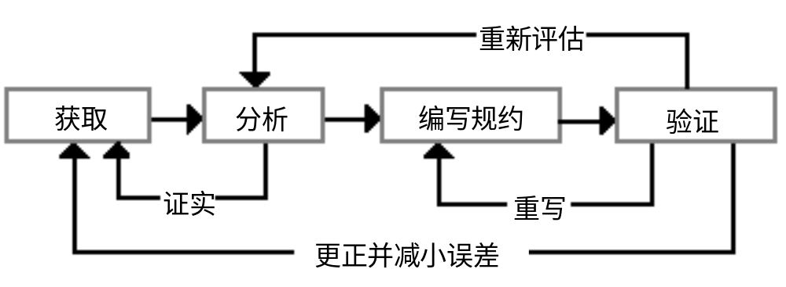
9.需求开发过程
需求开发是一个迭代的过程
图2.2

Slide 69
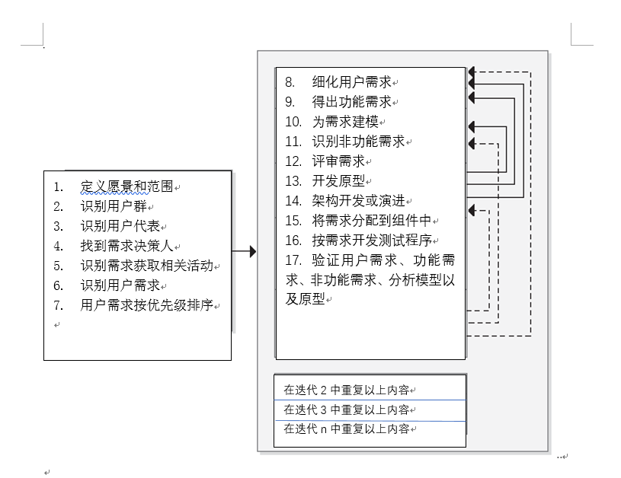
一个典型的需求开发流程

Slide 70
2.5 需求分析师
即使没有明确指定，软件项目组中也会有某个人会担当需求分析师的角色。
企业的IS组织中，行使这一职责的专家被称为业务分析师。
对需求分析师的不同称谓还包括系统分析员、需求工程师、需求经理，也有简称分析师的。
软件开发组织中，这项工作往往落在产品经理或营销人员肩上。
介绍需求分析师承担哪些重要职责，称职的需求分析师应具备哪些知识和技能，以及如何在组织中培养需求分析师(wiegers 200)。

Slide 71
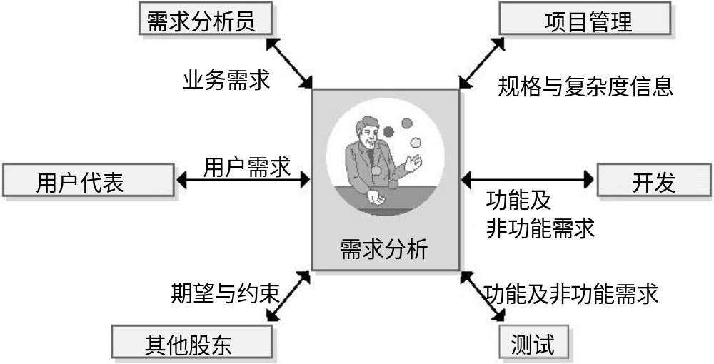

2.5.1 需求分析师的职责
需求分析师是对项目涉众的需求进行收集 、分析、记录和验证等职责的主要承担者。
如图2.3所示，需求分析师是用户群体与软件开发团队间进行需求沟通的主要渠道。
注意：
不要指望优秀的开发人员或知识渊博的
用户可以自动成为优秀的业务分析员，而
不需要为他们提供培训、资料和指导。

Slide 72
1.需求分析师的工作
需求分析师是客户与开发人员交流的中间人，负责将客户对产品的初步想法转化为明确的需求说明，用来指导开发工作。
定义业务需求
  需求分析师的第一项工作是帮助业务或出资方、产品经理或市场经理定义项目的业务需求。
规划需求方法
确定项目干系人和用户类别
获取需求
  需求分析师可能要用到各类信息收集技巧，帮助用户阐明自己需要那些系统功能，满足业务目标。

Slide 73
1.需求分析师的工作
分析需求
  需求分析师还要对收集到的需求进行分析，找出那些客户没有明确说明的需求。
记录需求
沟通需求

Slide 74
需求分析师的工作
主导需求的验证
引导对需求的优先级排序
  需求分析师要负责对各类干系人和开发人员进行合作与协商，以保证他们进行合理的优先级划分 。
管理需求
  需求分析师参与了软件开发的整个生命周
  期 ，因此，他应该帮助制订、检查和执行
  项目的需求管理计划。

Slide 75
2.需求分析师必备的技能
需求分析师需要了解多种获取需求的方法，如何采用语言文字以外的方式来传达信息。
下面列出的这些技能对需求分析师特别重要：
  倾听的技巧
    要善于双向交流，就必须知道如何有效地倾听。
  访谈谈和提问的技巧
    大部分需求是通过讨论得到的，因此，需求分析师必须能够与不同的个人或小组就需求展开讨论。
  才思敏捷
  分析技巧

Slide 76
2.需求分析师必备的技能
  系统思考的技巧
  学习技巧
  引导技巧
  观察能力
  领导力技巧
  观察技巧
    观察力敏锐的需求分析师能够从不经意的闲谈中发现重要的信息。
  沟通技巧
  组织技巧
    需求分析师需要处理获取和分析过程中收集到的大量杂乱的信息。

Slide 77
需求分析师必备的技能
  建模技巧
  人际交往能力
    需求分析师应具备让彼此利益竞争的人们进行合作的能力。
  创造性
    需求分析师不能像抄录员那样只记下客户说过的每句话。

Slide 78
2.需求分析师必备的知识
需求分析师还需具备从实践经验中积累的广博知识。
其中最基本的是对当代需求管理技术的深刻理解，以及在各种不同的软件开发生命周期环境中应用这些技术的能力。
需求分析师需要将需求开发与管理活动贯穿于整个产品生命期中。
掌握应用领域的知识、最大限度地减少与客户间的误解。

Slide 79
2.5,2 如何培养需求分析师
优秀的需求分析师是培养出来的，而不是训练出来的。
这项工作包括很多面向人而不是技术的“软性技能”。对于需求分析师的工作并没有标准的描述，因而也没有标准的培训课程。

Slide 80
1.从用户转为分析师
用户对业务和工作环境有着深刻的理解 ， 很容易获得原来同行们的信任。
他们讲的是用户的语言，了解现有的系统和业务流程。
让用户来担任需求分析师也有不利的一面。
  他们对软件工程知之甚少，也不知道如何与技术人员进行交流。不熟悉分析建模技术，只会用文字来表述所有信息。
要想成为需求分析师，用户需要多学习一些软件开发技术。

Slide 81
2。从开发人员转为分析员
需求开发工作对人员技能和个性的要求与软件开发工作不同。
开发人员要想成为需求分析师，需要多掌握一些业务领域的知识。
开发人员很容易陷入技术思考和讨论，把注意力集中在要开发的软件本身，而不是用户的需求。
开发人员应该接受一些软性技能的培训和指导，例如怎样有效地倾听、协商和引导。

Slide 82
3.前（或兼职）项目经理
项目经理已经适应了与合适的团队协作，能理解组织和业务知识，具有很强的技巧。
但是还要了解需求工程实践。

Slide 83
4.主题专家
Ralph Young (2001)建议让需求分析师成为应用领域的专家或主题专家，而不是一般的用户。
由领域专家担任需求分析师可能产生这样的问题：
  他根据自己的偏好来定义系统的需求，而没有说明各类用户的合理需求。
更合理的方式是让开发团队中的一位成员担任需求分析师，而SME作为主要的用户代表配合其工作。

Slide 84
5.菜鸟
成为需求分析师是进入信息技术很好的一个切入点。

Slide 85
4.打造一个协作型的团队
在建立与客户代表和其他涉众的合作关系问题上，需求分析师负有主要责任。
需求分析师引导项目参与者就需求取得一致，进而达到三赢的目的：
  客户对产品感到满意。
  开发组织对业务成过感到满意。
  开发团队成员为在具有挑战性和高回报的项目中的优秀成果而自豪。

Slide 86
Business analyst(业务分析师）
Requirements analyst(需求分析师）
Requirements engineer(需求工程师）

